Slide 1
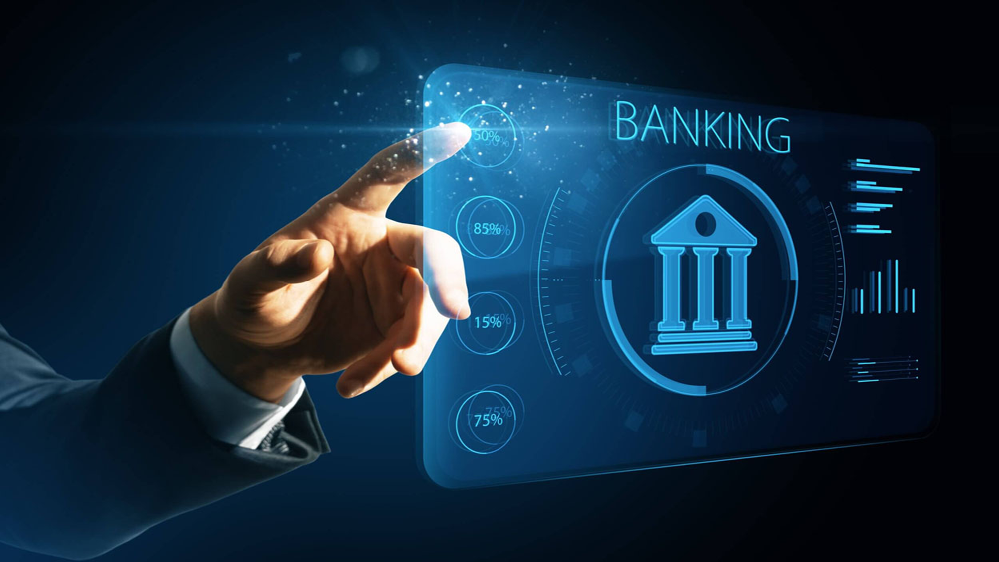

Slide 3
الجمهورية الجزائرية الديمقراطية الشعبية
وزارة التعليم العالي والبحث العلمي
جامعة باجي مختار-عنابة
كلية العلوم الاقتصادية والتجارية وعلوم التسيير
بحث حول:
روبوتات الدردشة في تحسين التفاعل مع عملاء البنك-دراسة حالة Jpmorgan
من إعداد الطالبتين:
كرناني آية
بن داود سندس
السنة الجامعية: 2025/2024

Slide 4
مقدمة
المبحث الأول: المفاهيم الأساسية لروبوتات الدردشة
المطلب الأول: مفهوم روبوتات الدردشة وتطورها
المطلب الثاني: آلية عمل روبوتات الدردشة
المطلب الثالث: أنواع روبوتات الدردشة وتطبيقاتها
المبحث الثاني: تأثير روبوتات الدردشة في القطاع المصرفي
المطلب الأول: استخدامات روبوتات الدردشة في البنوك
المطلب الثاني: فوائد وتحديات استخدام روبوتات الدردشة
المطلب الثالث: استراتيجيات تحسين أداء روبوتات الدردشة
المبحث الثالث: دراسة حالة - بنك JPMorgan Chase
المطلب الأول: نظرة عامة على بنك JPMorgan Chase
المطلب الثاني: روبوت الدردشة "COiN" المستخدم في البنك
المطلب الثالث: تحليل تجربة العملاء وتقييم الأداء
خاتمة

Slide 5
المقدمـــــــــة
في ظل التطور السريع لتكنولوجيا المالية، أصبحت روبوتات الدردشة أداة رئيسية في تحسين تجربة العملاء داخل البنوك، حيث تعتمد على الذكاء الاصطناعي لتوفير استجابات سريعة وفعالة لاستفسارات العملاء، مما يساهم في تقليل التكاليف التشغيلية وتعزيز كفاءة الخدمات المصرفية. يعد بنك JPMorgan Chase من أبرز المؤسسات التي تبنت هذه التقنية من خلال روبوت الدردشة " COiN"، الذي يسهم في معالجة المعاملات وتحليل البيانات القانونية بسرعة ودقة. ومع ذلك، لا تزال هناك تحديات تتعلق بجودة التفاعل، والأمان، ومدى رضا العملاء عن هذه الخدمة. ومن هنا يمكننا طرح الإشكالية التالية:
إلى أي مدى ساهمت روبوتات الدردشة، وبالتحديد روبوت " COiN" في بنك JPMorgan Chase، في تحسين التفاعل مع العملاء وتقديم خدمات مصرفية أكثر كفاءة؟

Slide 6
المبحث الأول: المفاهيم الأساسية لروبوتات الدردشة
المطلب الأول: مفهوم روبوتات الدردشة وتطورها
أولا: مفهوم روبوتات الدردشة
لغةً: مصطلح "Chatbot" هو دمج لكلمتي "الدردشة" « chat »و"الروبوت" « bot »، ويشير إلى برامج الذكاء الاصطناعي التي تحاكي المحادثة البشرية. تُستخدم مصطلحات متعددة للإشارة إليه مثل "المساعد الرقمي"، "الوكلاء الأذكياء"، و"روبوتات المحادثة". كما يمكن ترجمته حرفيًا إلى "روبوت الدردشة"، لكن بعض الدراسات تفضل ترك المصطلح باللغة الإنجليزية.
اصطلاحًا: يُعرف كأحد تطبيقات الذكاء الاصطناعي التي تستخدم اللغة الطبيعية للتفاعل مع المستخدمين عبر النصوص أو الصوت، ويستخدم في مجالات عدة مثل خدمة العملاء. يتميز بقدرته على العمل على مدار الساعة، والاستجابة للاستفسارات المتكررة. كما يُصمم ليحاكي المحادثة البشرية عبر واجهات اتصال تعتمد على الذكاء الاصطناعي، ويمكن أن يعمل بشكل مستقل أو مدعوم بتدخل بشري.

Slide 7
ثانيا: نشأة روبوتات الدردشة وتطورها
البداية مع برنامج
إليزا 1966
التطور في السبعينات والثمانينات
المرحلة المعاصرة واستخدام الانترنت
2000-2010
الذكاء الاصطناعي وتوسع تطبيقات الأعمال
2010-2020
التطورات الحديثة
2020-حتى اليوم

Slide 8
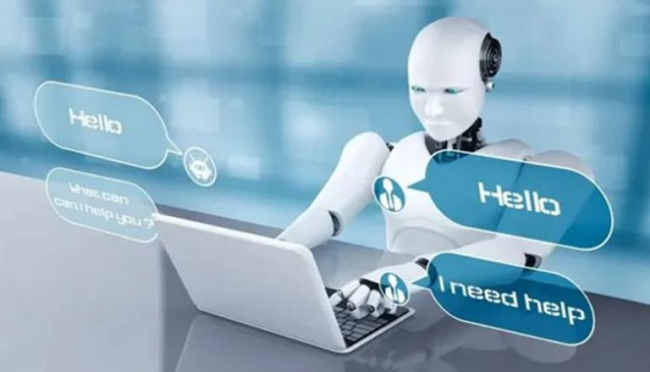
المطلب الثاني: آلية عمل روبوتات الدردشة
أولا: تقنيات الذكاء الاصطناعي المستخدمة
معالجة اللغة الطبيعية
التعلم الآلي
التعلم العميق
الذكاء الاصطناعي التفاعلي
التعرف على الصوت

Slide 9
ثانيا: كيفية معالجة استفسارات العملاء وتحليل البيانات
تحليل البيانات السياقية
الاستجابة السريعة
فهم الاستفسار وتحليل السياق
تحليل البيانات المتراكمة
التوجيه إلى الإنسان عند الحاجة
الردود التكيفية
التكامل مع الأنظمة الأخرى

Slide 10
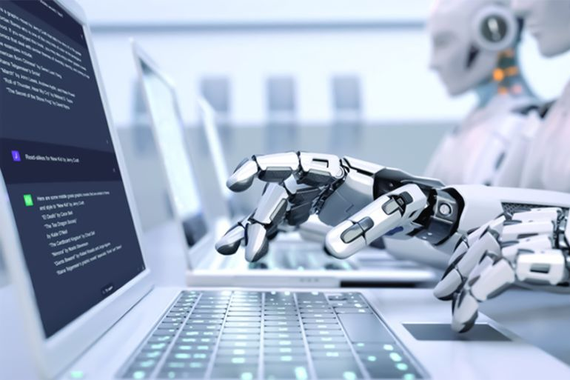
المطلب الثالث: أنواع روبوتات الدردشة وتطبيقاتها
أولاً: أنواع روبوتات الدردشة
التقييم/النوع | روبوتات قائمة على القواعد | روبوتات تعتمد على التعلم الآلي
المزايا | بسيطة وفعالة في التعامل مع الاستفسارات المكررة أو التي يمكن التنبؤ بها. سهلة البرمجة والصيانة. | يمكنها التعلم والتكيف مع التفاعلات الجديدة. أكثر مرونة وفعالية في التعامل مع أسئلة غير متوقعة. تحسين استجابة الروبوت بشكل مستمر.
العيوب | قيدها بالقواعد الثابتة يجعلها أقل مرونة. قد لا تكون قادرة على التعامل مع الأسئلة المعقدة أو غير المألوفة. | تحتاج إلى تدريب مستمر على مجموعات بيانات ضخمة. قد تستغرق وقتًا أطول لإعطاء استجابة دقيقة في البداية قبل أن تتعلم الروبوتات

Slide 11
ثانيا: أهم القطاعات التي تستخدم روبوتات الدردشة
تشمل تطبيقات روبوتات الدردشة في البنوك ما يلي:
الاستعلامات المصرفية: مثل الاستفسار عن أرصدة الحسابات، تاريخ المعاملات، أو حالة التحويلات المالية.
إجراء العمليات المصرفية: مثل إجراء التحويلات المالية بين الحسابات، أو دفع الفواتير.
خدمة العملاء: تقديم الدعم للعملاء وحل المشكلات المتعلقة بالحسابات أو البطاقات البنكية.
تحليل البيانات: تقديم تقارير مفصلة للعملاء حول النفقات والدخل، مما يساعدهم في اتخاذ قرارات مالية أفضل.
التحقق من الهوية: باستخدام تقنيات التعرف على الصوت أو الوجه لضمان أمان الحسابات.
القطاع المصرفي
القطاع التجاري
قطاع التعليم
قطاع الرعاية الصحية
قطاع السياحة والسفر

Slide 12
المبحث الثاني: تأثير روبوتات الدردشة في القطاع المصرفي
المطلب الأول: استخدامات روبوتات الدردشة في البنوك
أولا: تقديم الدعم للعملاء
روبوتات الدردشة أصبحت من الأدوات الأساسية التي يعتمد عليها القطاع المصرفي في تقديم خدماته للعملاء. حيث يمكنها التعامل مع العديد من الاستفسارات والطلبات التي يقدمها العملاء بشكل سريع وفعال. بعض الاستخدامات البارزة لروبوتات الدردشة في تقديم الدعم للعملاء تشمل:
الاستفسارات العامة؛
التحويلات المالية؛
إدارة القروض؛
فتح الحسابات البنكية؛
حل الشكاوى والاستفسارات المعقدة.

Slide 13
ثانيا: المساهمة في الأمان وتحليل سلوك العملاء
تحسين الأمان:
التحقق من الهوية؛
التحقق من المعاملات.
تحليل سلوك العملاء:
التحليل التنبؤي؛
تحليل رضا العملاء؛
التنبيهات الأمنية.
تعزيز تجربة العملاء:

Slide 14
المطلب الثاني: فوائد وتحديات استخدام روبوتات الدردشة
فوائد استخدام روبوتات الدردشة | تحديات استخدام روبوتات الدردشة
1- تقليل التكاليف التشغيلية: وذلك من خلال: خفض التكاليف البشرية؛ تقليل وقت الاستجابة؛ تقليل تكاليف التدريب. 2- تحسين تجربة العملاء: وذلك من خلال: توافر الخدمة على مدار الساعة؛ زيادة سرعة الاستجابة؛ خدمة مخصصة؛ قابلية التوسع. | 1- تحديات الخصوصية والأمان: تتعلق بما يلي: الحماية من الهجمات السيبرانية؛ حماية بيانات العملاء؛ التأكد من هوية العميل. 2- تحديات القدرة على فهم استفسارات معقدة: تتعلق بما يلي: التعامل مع الاستفسارات المعقدة؛ عدم القدرة على التفاعل العاطفي؛ القيود في التنوع اللغوي. 3- التحديات المتعلقة بالتكامل مع الأنظمة الحالية: تتعلق بما يلي: التكامل مع الأنظمة المصرفية القديمة.

Slide 15
المطلب الثالث: استراتيجيات تحسين أداء روبوتات الدردشة
تعزيز التعلم الآلي والتعلم العميق؛
التحسين الذاتي والتفاعل المستمر مع العملاء؛
التكامل مع القنوات البشرية؛
تحسين معالجة اللغة الطبيعية ((NLP؛
مراقبة وتحليل الأداء بشكل مستمر؛
التأكد من الأمان والخصوصية.
توسيع قاعدة المعرفة وتحسين المحتوى؛

Slide 16
المبحث الثالث: دراسة حالة - بنك JPMorgan Chase
المطلب الأول: نظرة عامة على بنك JPMorgan Chase
يُعَدُّ بنك جيه بي مورغان تشيس (JPMorgan Chase) من أبرز المؤسسات المالية العالمية، حيث يمتلك أصولًا تقدر بحوالي 3.31 تريليون دولار أمريكي في عام 2022، مما يجعله أكبر بنك في الولايات المتحدة.
تأسس البنك في عام 1799 تحت اسم "شركة مانهاتن" (The Manhattan Company)، وكان هدفه الأساسي توفير مياه الشرب النظيفة لمدينة نيويورك. ومع مرور الوقت، توسع البنك ودمج مع مؤسسات مالية أخرى، ليُصبح في شكله الحالي بعد اندماج بنك تشيس الوطني مع جيه بي مورغان وشركاه في عام 2000.
يُركِّز بنك جيه بي مورغان تشيس على الابتكار والتقدم الرقمي، حيث يستثمر بشكل كبير في التكنولوجيا لتعزيز تجربة العملاء. على سبيل المثال، يُستخدم أكثر من 60% من عملائه تطبيقات الخدمات المصرفية عبر الهاتف المحمول، مما يعكس التزام البنك بتوفير حلول مصرفية رقمية مبتكرة.

Slide 17
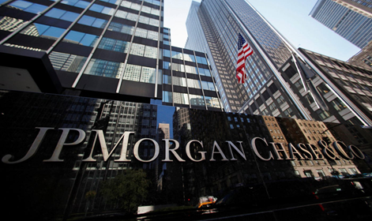
المطلب الثاني: روبوت الدردشةCOiN المستخدم في بنك JPMorgan Chase
روبوت الدردشة COiN" (Contract Intelligence)" هو أحد أبرز الابتكارات الرقمية التي أطلقها بنك جيه بي مورغان تشيس، حيث يعتمد على تقنيات الذكاء الاصطناعي لتحسين العمليات الداخلية وتحليل البيانات القانونية بشكل أسرع وأكثر دقة من الطرق التقليدية.
أولا: الخدمات التي يقدمها روبوت "COiN"
تحليل العقود: يستطيع "COiN" قراءة وتحليل عقود قانونية بمختلف أنواعها، واستخلاص المعلومات الحيوية مثل تواريخ الاستحقاق والشروط القانونية.
تسريع العمليات: يُسرِّع من عملية مراجعة العقود، حيث كان البنك سابقًا يحتاج إلى فرق من المحامين لتحليل العقود يدويًا، بينما ينجز "COiN"هذه المهام في بضع ثوان.
تحسين الدقة: يُقلل "COiN"من الأخطاء البشرية التي قد تحدث أثناء معالجة البيانات القانونية.
التكامل مع الأنظمة الأخرى: ينسجم "COiN" مع الأنظمة التكنولوجية الأخرى في البنك لتحسين كفاءة المعاملات المالية والخدمات المصرفية الأخرى.

Slide 18
ثانيا: أداء روبوت COiN مقارنة بالطرق التقليدية
المعيار | روبوت الدردشة "COiN" | الطرق التقليدية
السرعة | يمكن لـ"COiN" تحليل آلاف العقود في بضع ثواني. | قد تستغرق العملية ساعات أو أيام حسب حجم العقود.
الدقة | دقة عالية جدًا في استخراج البيانات من العقود. | عرضة للأخطاء البشرية التي قد تؤثر على النتائج.
التكلفة | تكلفة منخفضة مقارنة بالطريقة التقليدية. | تكلفة عالية بسبب الحاجة إلى فرق من المحامين.
المرونة | يمكن لـ"COiN" العمل على مدار الساعة وبدون توقف. | قد تكون العمليات محدودة حسب ساعات العمل البشرية.
القدرة على التعامل مع البيانات | يمكنه التعامل مع كميات ضخمة من البيانات بسهولة. | محدودية في معالجة البيانات بكفاءة وفعالية.

Slide 19
المطلب الثالث: تحليل تجربة العملاء وتقييم الأداء
أولا: تحليل تجربة العملاء مع روبوت الدردشة COiN في بنك JPMorgan Chase
المعيار | التقييم | التفسير
السرعة | مرتفعة | "COiN" يتيح معالجة سريعة للمعاملات والبيانات، مما يحسن سرعة خدمة العملاء مقارنة بالطرق التقليدية.
الدقة | عالية | الروبوت يوفر دقة في استخراج البيانات وتحليل العقود، مما يقلل من الأخطاء البشرية.
سهولة الاستخدام | متوسطة | بعض العملاء قد يواجهون صعوبة في التفاعل مع الروبوت، خاصة إذا كانت الأسئلة معقدة أو غير مألوفة.
التوافر | ممتاز | يعمل الروبوت على مدار الساعة، مما يتيح للعملاء الوصول إلى الخدمة في أي وقت.
التفاعل البشري | محدود | التفاعل البشري محدود لا يوفر الروبوت التفاعل الشخصي، وهو ما قد يشعر به بعض العملاء على أنه غير كافٍ أو ممل.
القدرة على التعامل مع الاستفسارات المعقدة | منخفضة نسبيا | قد يواجه "COiN" صعوبة في معالجة الأسئلة المعقدة أو الحالات التي تتطلب حكمًا قانونيًا دقيقًا.
الرضا العام | مرتفع | العملاء الذين تعاملوا مع "COiN" يعبرون عن رضاهم نظرًا للسرعة والدقة في المعاملات.

Slide 20
ثانيا: نقاط القوة والضعف في استخدام روبوتات الدردشة COiN
النقاط | نقاط القوة | نقاط الضعف
السرعة والكفاءة | يعزز من سرعة الإجراءات المصرفية وتحليل البيانات. | قد يواجه بعض العملاء تأخيرًا إذا كانت البيانات معقدة جدًا أو غير مدعومة.
التكلفة المنخفضة | يساهم في تقليل التكاليف التشغيلية المرتبطة بالمعاملات القانونية. | قد تكون هناك حاجة لإعادة تقييم التكاليف إذا تم استخدام روبوتات أكثر تطورًا في المستقبل.
الدقة العالية | يقدم دقة في تحليل العقود والبيانات، مما يقلل من الأخطاء. | يمكن أن تحدث بعض الأخطاء في حالات خاصة إذا لم يتم تحديث النظام بشكل دوري.
التوافر على مدار الساعة | متاح دائمًا، مما يزيد من راحة العملاء. | قد يفتقر بعض العملاء إلى التفاعل البشري الذي يقدم حلولًا أكثر تخصيصًا.
التفاعل المحدود مع العملاء | يفي بالغرض في التعامل مع الاستفسارات البسيطة والمتكررة. | لا يمكنه استيعاب حالات معقدة تتطلب تفاعلًا بشريًا أو حكمًا قضائيًا.

Slide 21
الخــــــــــــــــــــاتمــــــــــــة
في ظل التطور التكنولوجي السريع، أصبح استخدام روبوتات الدردشة في المؤسسات المالية أداة حيوية لتحسين تجربة العملاء وتوفير حلول مبتكرة في مجال الخدمات المصرفية. تعتمد هذه الروبوتات على تقنيات الذكاء الاصطناعي لتقديم استجابات سريعة وفعالة، مما يساهم في تحسين الكفاءة وتقليل التكاليف التشغيلية. على الرغم من مزاياها العديدة، فإن هناك تحديات تتعلق بفهم الاستفسارات المعقدة وحاجتها إلى التفاعل البشري في بعض الحالات.
فيما يخص بنك JPMorgan Chase، يعتبر روبوت الدردشة "COiN" نموذجًا رائدًا في استخدام الذكاء الاصطناعي لتحليل العقود وتحسين عمليات البنوك الداخلية. يساهم "COiN" في تسريع العمليات وتقليل الأخطاء البشرية، مما يعزز من الكفاءة والفعالية في تقديم الخدمات. ورغم النجاح الملحوظ، يبقى من المهم أن يستمر البنك في تطوير هذه التكنولوجيا لتجاوز التحديات المتعلقة بالاستفسارات المعقدة وتحسين تجربة العملاء بشكل عام.

